Slide 1
CHÀO MỪNG CÁC EM ĐẾN VỚI TIẾT
Môn: TIẾNG VIỆT Lớp 1.
Giáo viên: ......................

Slide 2

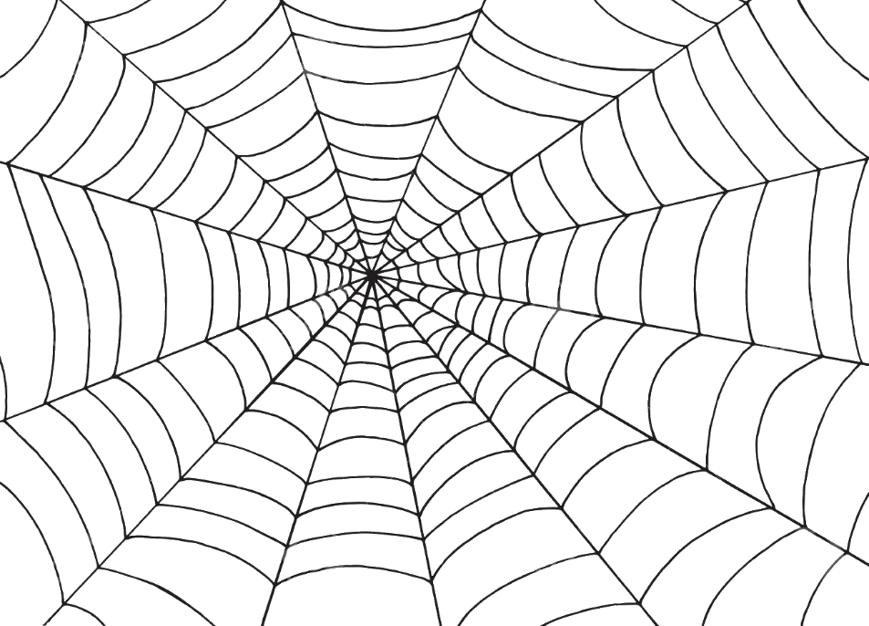


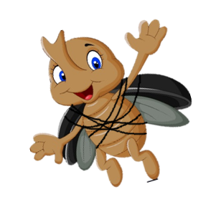
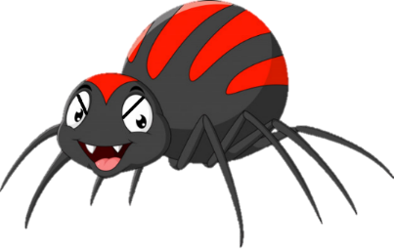


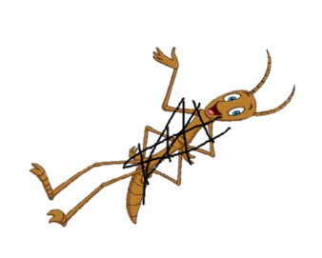

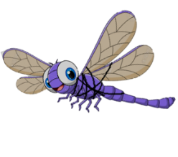
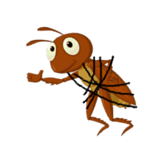


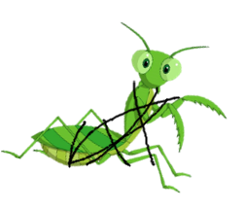
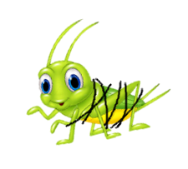
THOÁT KHỎI
LƯỚI NHỆN

Slide 3
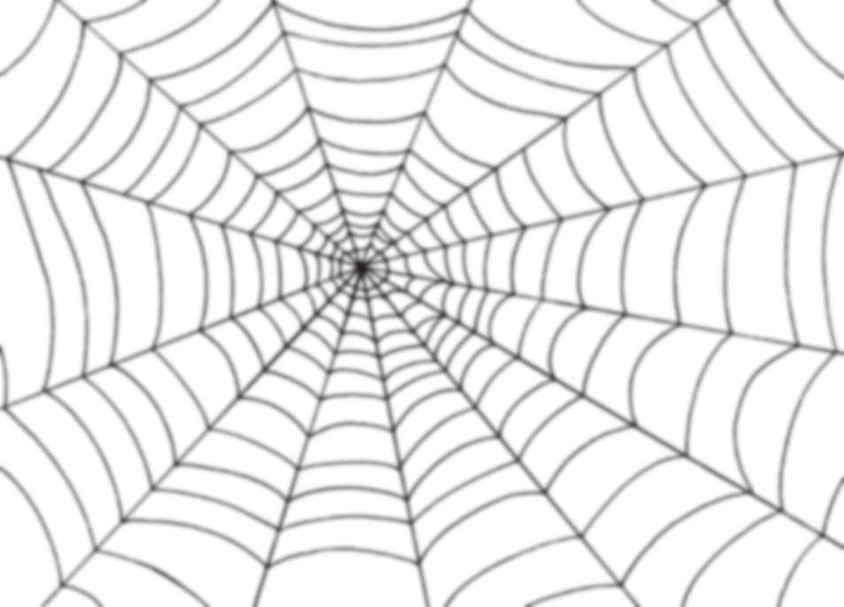


Các bạn côn trùng không may
bị vướng vào lưới nhện
Các em hãy giúp các bạn ấy
thoát khỏi lưới nhện bằng cách
trả lời thật nhanh và đúng các câu hỏi.
Các bạn côn trùng sẽ rất cảm ơn em đấy!

Slide 4
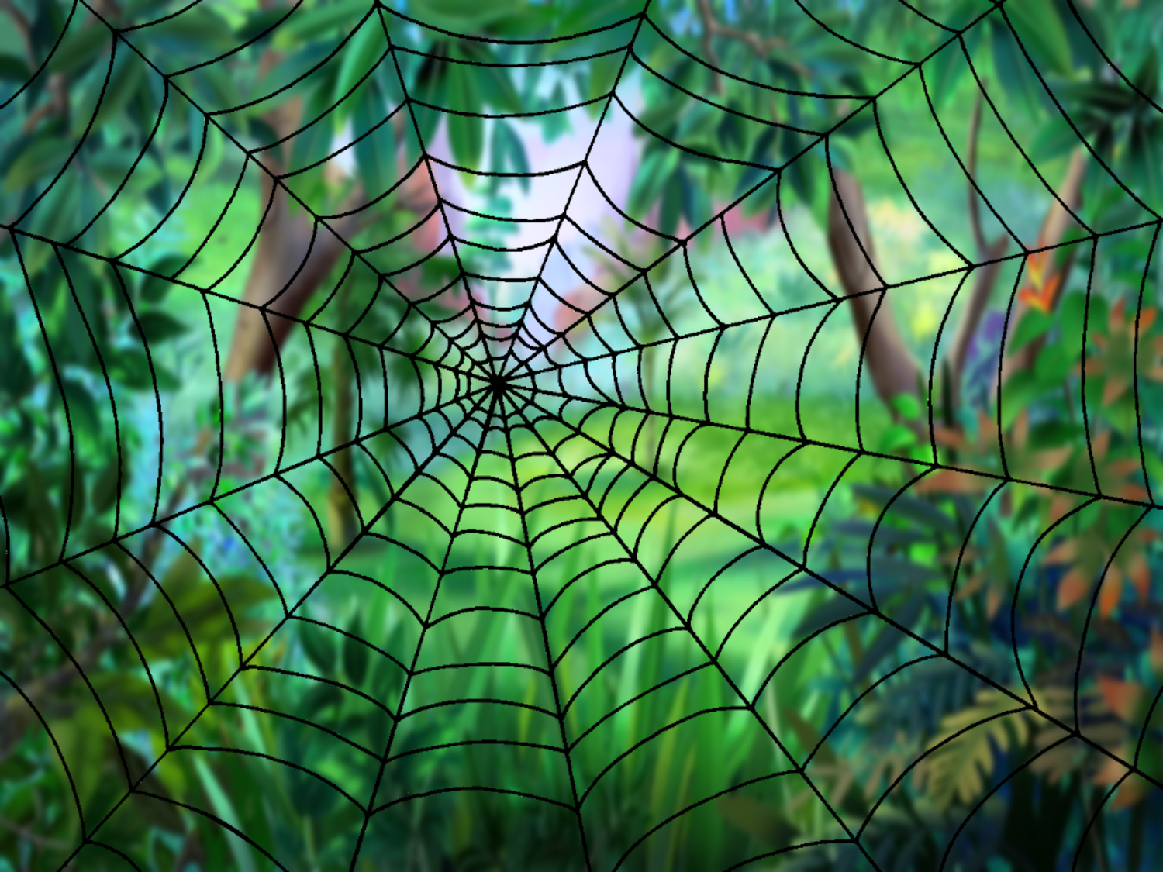





Ong Vàng
|
Bướm
Cánh Cam

Slide 5

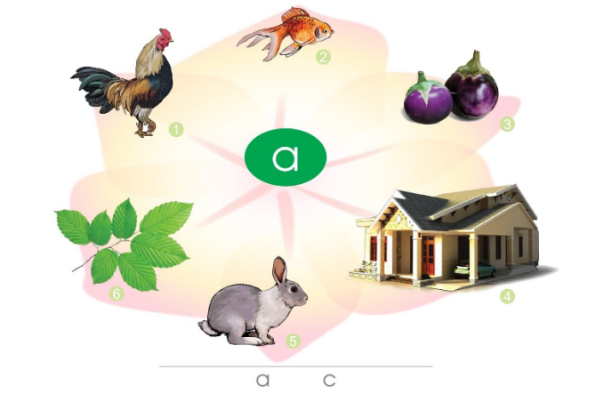
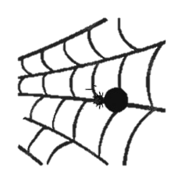
Tiếng nào có vần iu?
A. rìu
A. lưu

Slide 6


Đọc to các từ sau: cái rìu, cái địu, quả lựu, con cừu

Slide 7

Tiếng nào không chứa âm ưu
A. về hưu
B. cái rìu

Slide 8








Bài 46: ac ăc âc
Giáo Viên :….
Trường:…..
Thiết kế bởi: Hương Thảo – tranthao121004@gmail.com

Slide 9



Tiết 2
Hương Thảo – tranthao121004@gmail.com

Slide 10
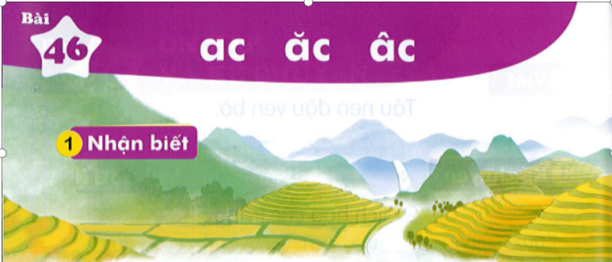
Tây Bắc có ruộng bậc thang, thác nước.

Slide 11
2.Đọc
ac ăc âc
th | ac
thác
lạc nhạc mặc nhắc gấc nhấc

Slide 12
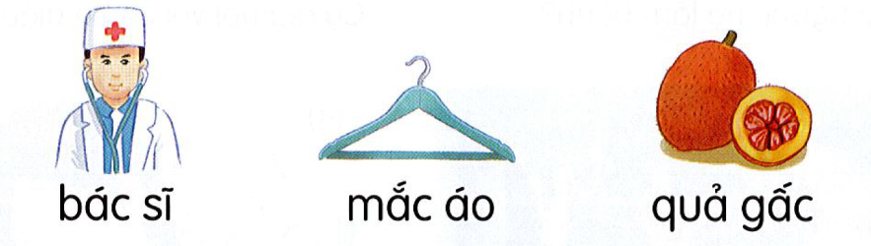
2
Đọc

Slide 13
Viết Bảng

Slide 14
3
Viết bảng
ǯǯǯǯǯǯǯǯǯǯǯǯǯǯǯǯǯǯǯǯǯ
ǯǯǯǯǯǯǯǯǯǯǯǯǯǯǯǯǯǯǯǯǯ
ǯǯǯǯǯǯǯǯǯǯǯǯǯǯǯǯǯǯǯǯǯ
ǯǯǯǯǯǯǯǯǯǯǯǯǯǯǯǯǯǯǯǯǯ
ǯǯǯǯǯǯǯǯǯǯǯǯǯǯǯǯǯǯǯǯǯ
ac ăc âc
bác mắc gấc

Slide 15
Tiết 2
Hương Thảo – tranthao121004@gmail.com

Slide 16

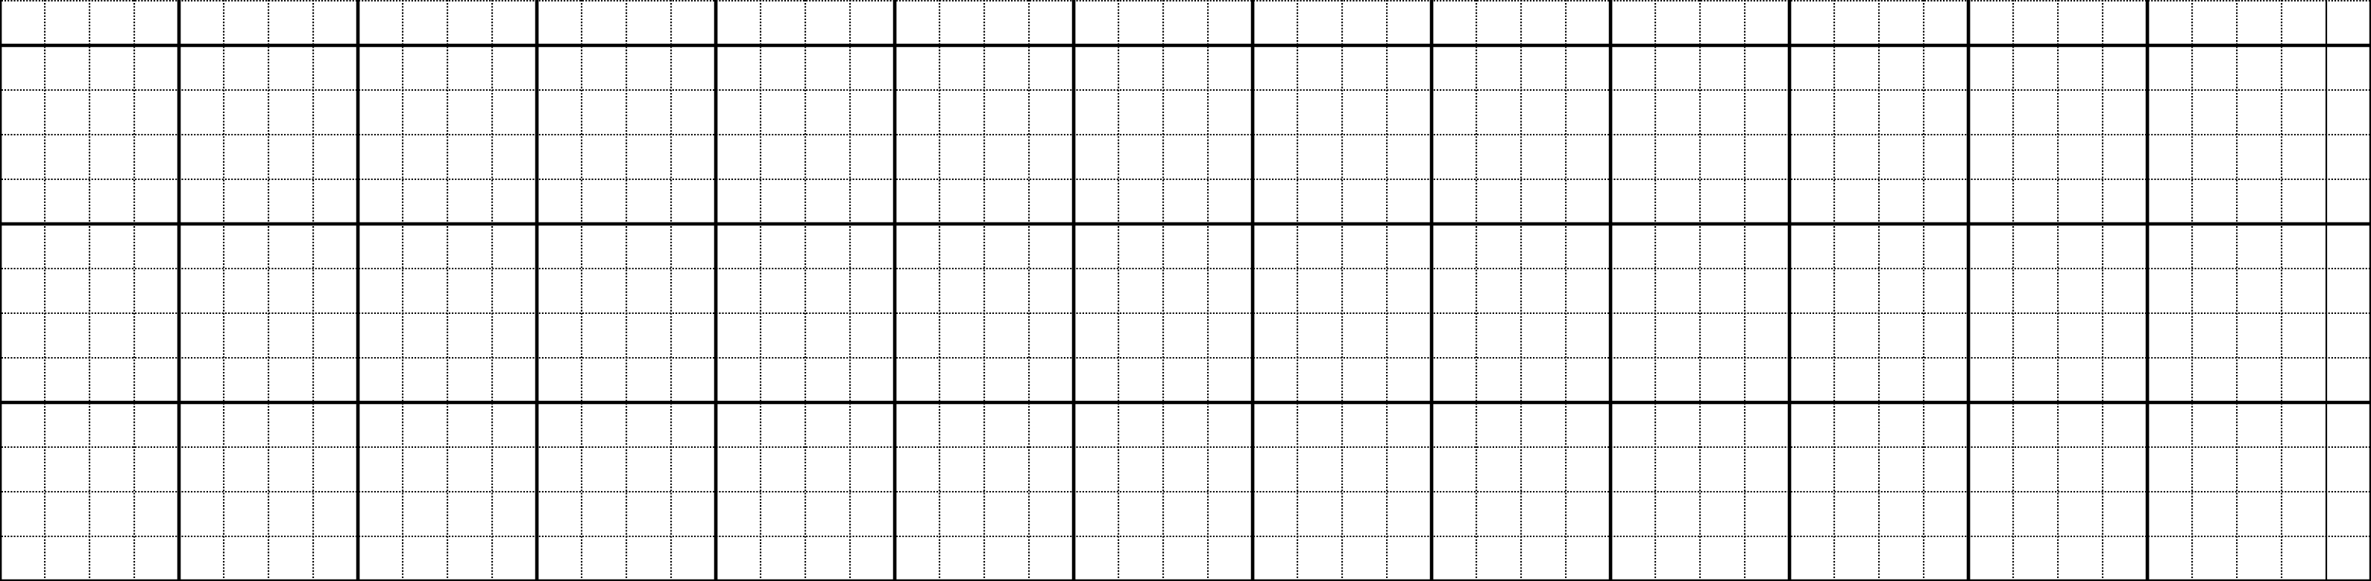
3
Tập viết
ac
ăc
âc
mặc áo
quả gấc

Slide 17
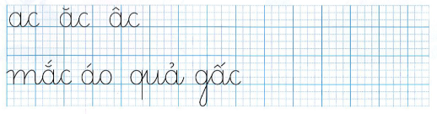
3
Tập viết

Slide 18
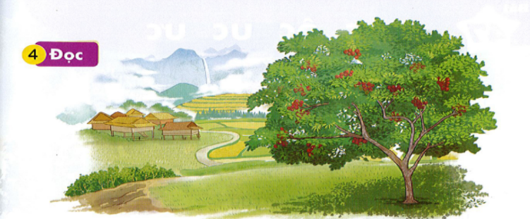
Sa Pa ở phía tây bắc của Tổ quốc. Một ngày, Sa Pa như có bốn mùa. Sa Pa có đào, lê, mận. Sa Pa có Thác Bạc, có Cầu Mây , có bản Tả Van bên chân núi.

Slide 19
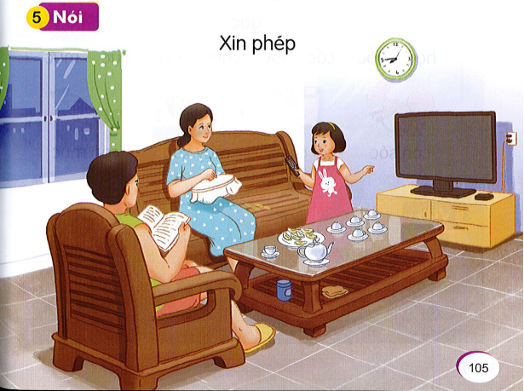

Slide 20







Củng cố
Hộp quà bí mật
mặc
mắc áo
bác sĩ
bậc thang

Slide 21
Dặn dò
Tìm những từ ngữ chứa các vần ac, ăc, âc.

